Slide 1
Образ единорога в культуре Шотландии
Мария Трофимова 10 «в»

Slide 2
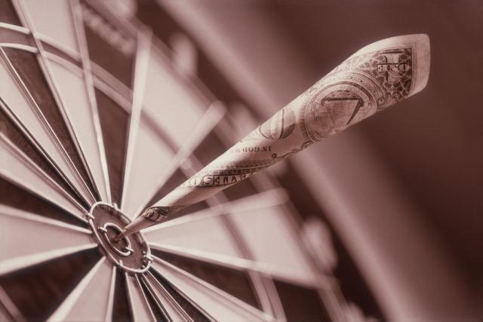
Цель
Выяснить каким единорог предстаёт в мифологии Шотландии, и как это связано с историей и характером народа.

Slide 3
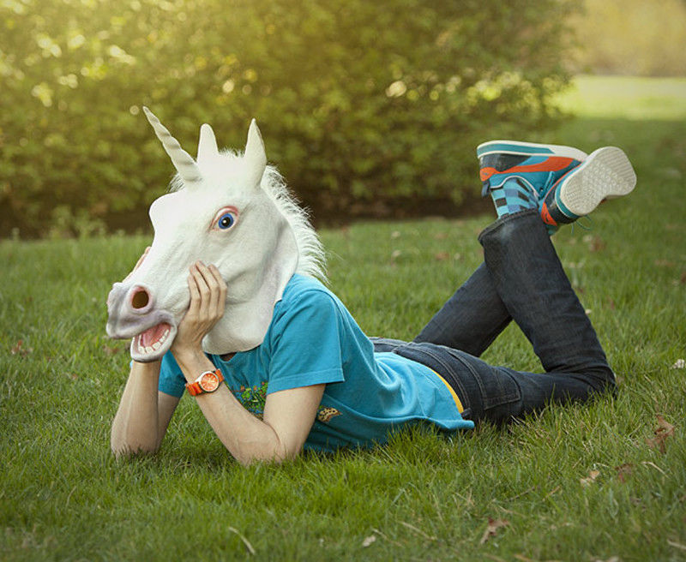
Задачи
Понять:
1, как представляется единорог в сознании шотландцев
2, как его символ выражается в искусстве
3,что значит этот символ для Шотландии

Slide 4
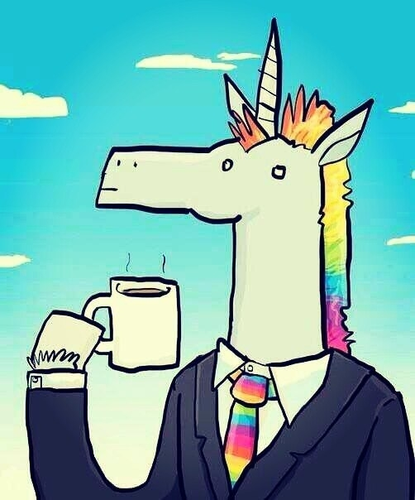
Ход работы
Введение
ГЛАВА I. Общие сведения о единороге
Первый параграф – Единорог как символ в искусстве
Второй параграф – Шотландские корни единорога
Третий параграф – Единорог как мифическое существо
Четвёртый параграф – Лев и единорог
ГЛАВА II. Образ единорога в искусстве. Примеры
ГЛАВА III. Приложение к шотландским корням единорога
Заключение

Slide 5
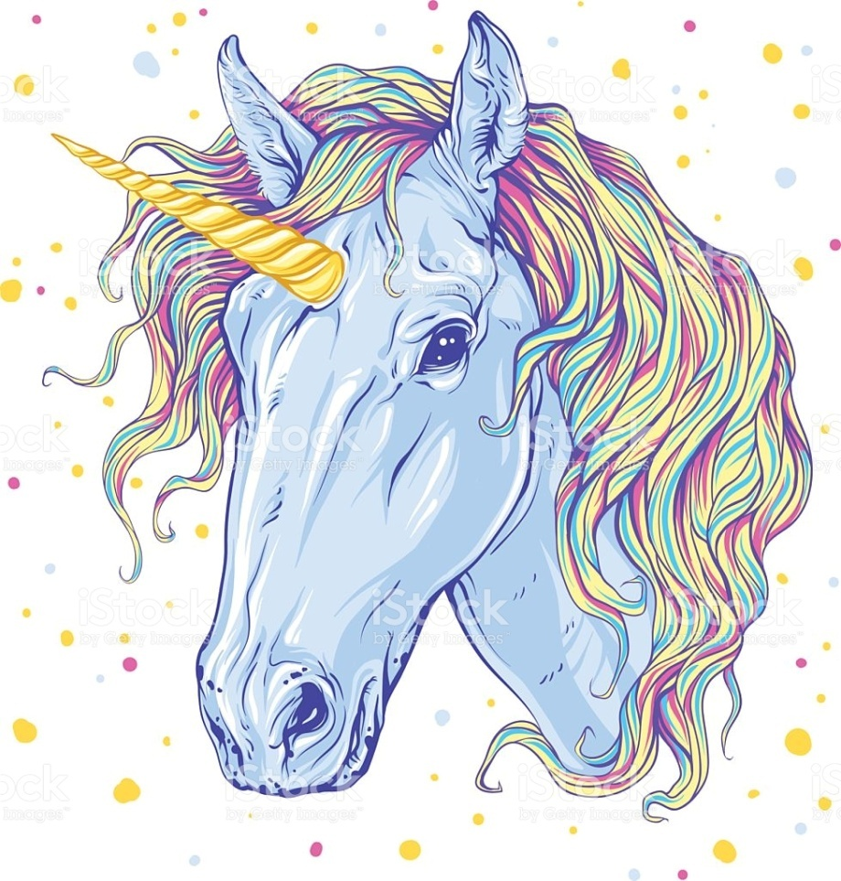
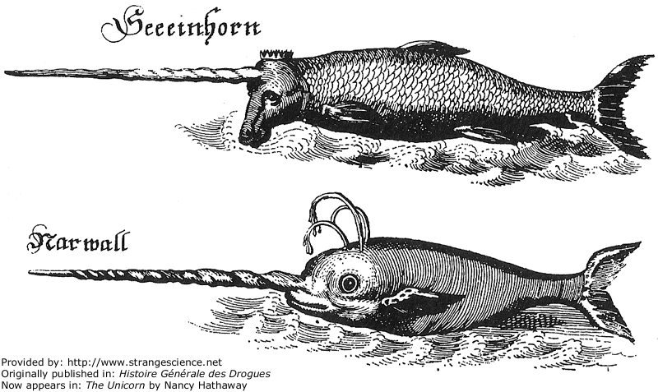
Единорог

Slide 6
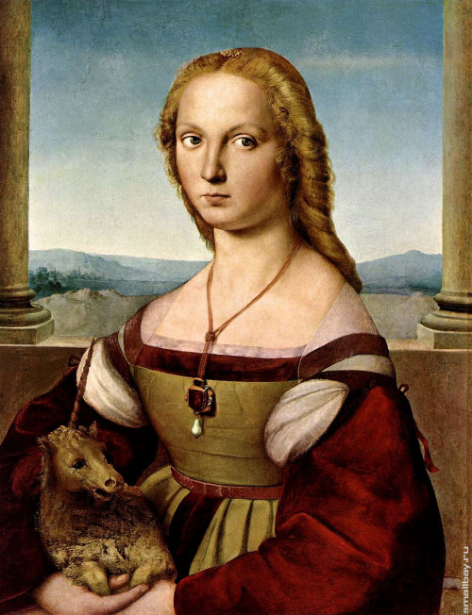
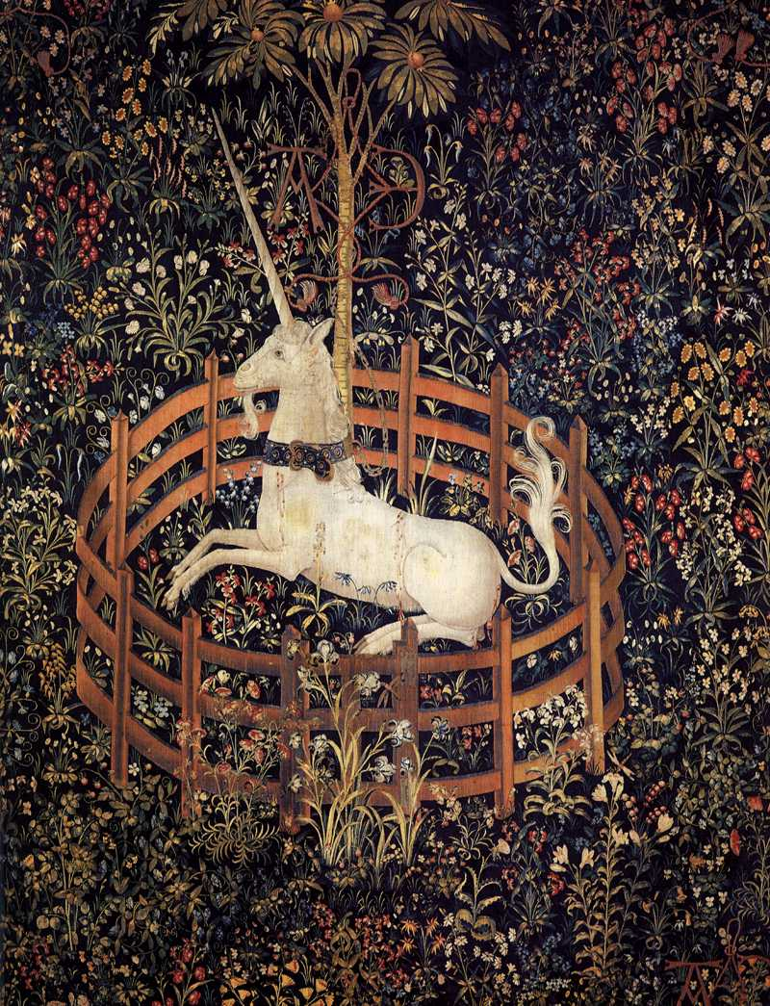
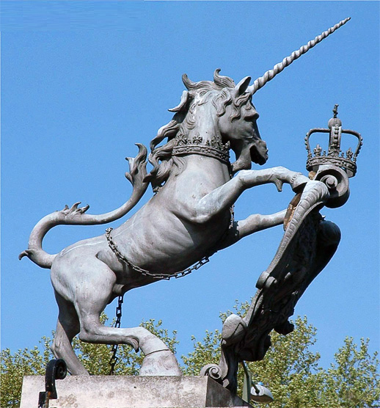
Примеры в искусстве
Бельгийский Гобелен «Единорог в неволе»
Рафаэль Санти
«Дама с единорогом»
Памятник Единорогу в Лондоне, Великобритания
(у главного входа в королевскую резиденцию Хэмптон-корт)

Slide 7
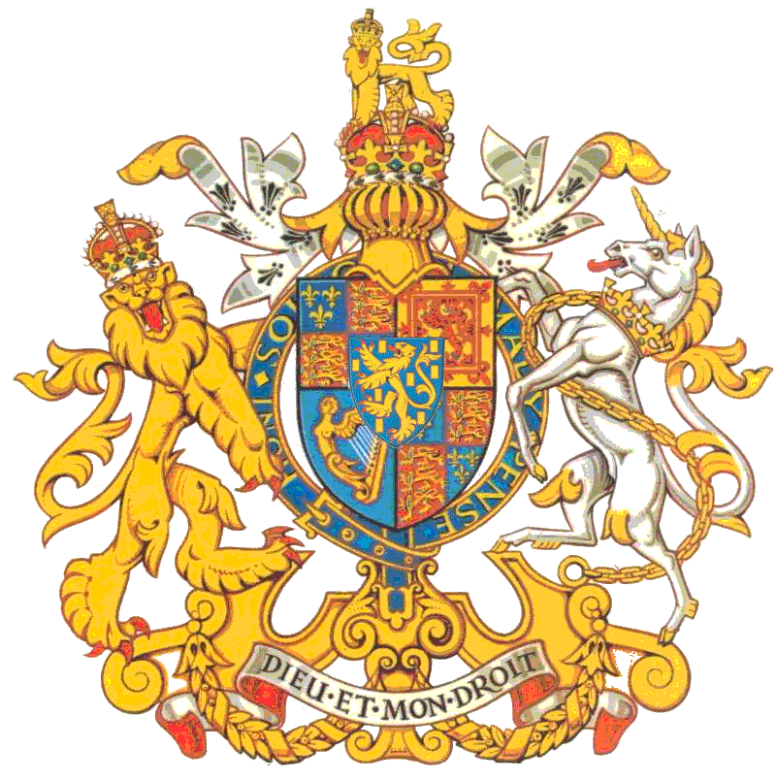
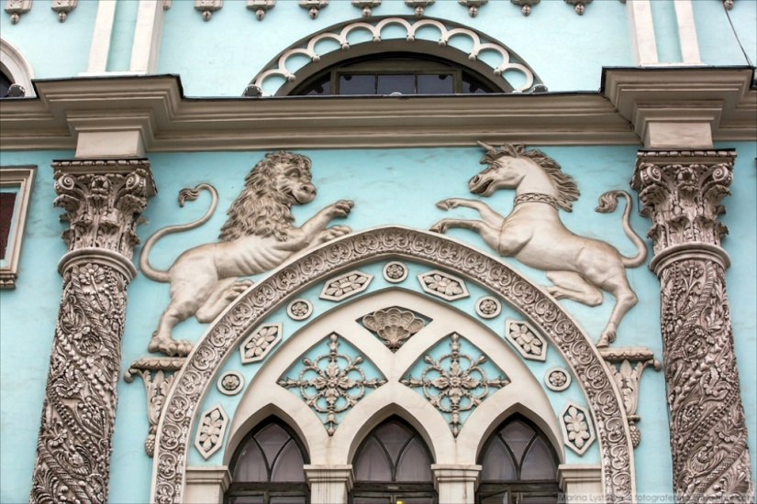
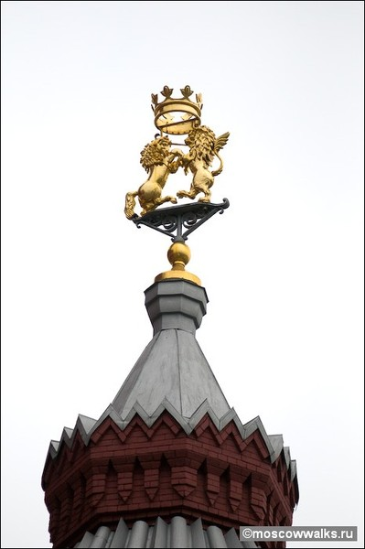
Примеры
1 - Барельеф на Славяно-греко-латинской академии в России, Москве
2 - Государственный исторический музей в Москве
3 – Герб Британии

Slide 8
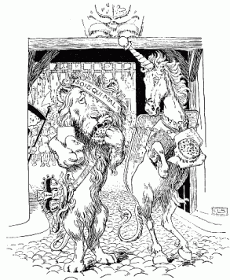
Лев и Единорог
Бьются, бьются за корону, Лев с Единорогом.
Гонит Лев Единорога по кружным дорогам.
Хлебных корок и бисквита им дают обоим,
От столицы отгоняют барабанным боем.
В переводе А. А. Щербакова
The lion and the unicorn
Were fighting for the crown
The lion beat the unicorn
All around the town.
Some gave them white bread,
And some gave them brown;
Some gave them plum cake
and drummed them out of town.
(из сборника «стихов матушки Гусыни» )

Slide 9
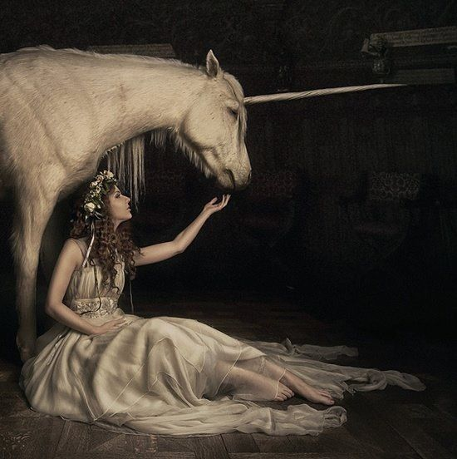
Краткие итоги
1, В Шотландию единорог пришел от викингов
2, Единорог – символ чистоты, свободы и силы духа
3, Влияние единорога расширилось в эпоху Возрождения
4, Единорог утратил первоначальную привязку к Шотландии

Slide 10
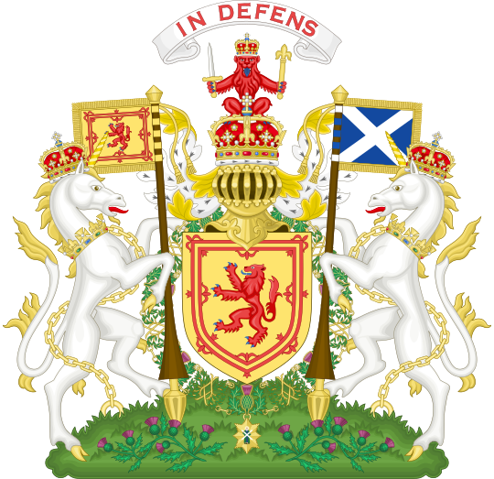
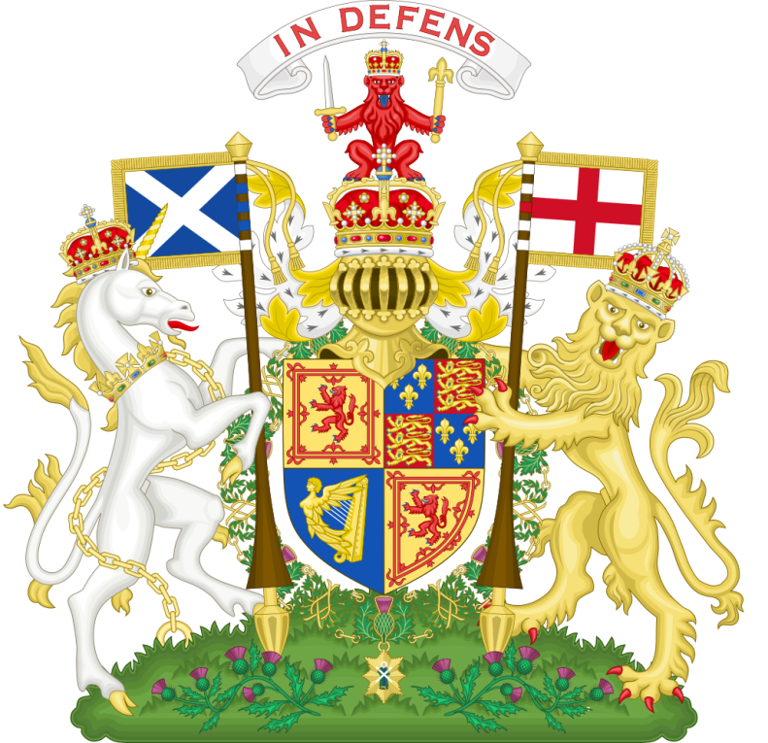
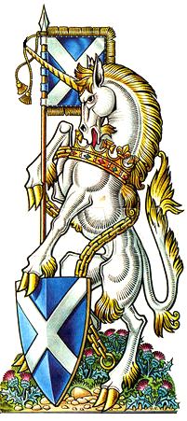
Шотландия
До завоевания
После

Slide 11
Библиография
А. Ф. Лосев – «Диалектика мифа»
Р. А. Тукаева. «О символах в искусстве»
«ЕДИНОРОГ. ГЕРАЛЬДИЧЕСКИЕ ОСОБЕННОСТИ. (ЧАСТЬ 4)» и «Единорог (геральд.)» из Энциклопедии символики и геральдики
Лео Фробениус – «Происхождение африканских культур.»
Единороги – легенды и предания. Классификация единорогов.
«Почему единорог – символ Шотландии?» статья на geo-storm.ru
статья «Лев и единорог» на сайте о лошадях – KoHoKu.ru
Статья о картине Рафаэля «Дама с единорогом» – википедия
https://guruturizma.ru/dvorec-xempton-kort-angliya/
http://mosprogulka.ru/places/zdanie_istoricheskogo_muzeja
https://konsul-777-999.livejournal.com/8191310.htm
https://www.liveinternet.ru/users/domovena/post241263495
Scotland`s national animal –the unicorn. Статья на сайте - visitscotland.com
14, The fair maid and the white snow unicorn. Статья – на сайте myangelcardreadings.com

Slide 12
Спасибо за внимание!

